Slide 1

Ch8 假 设 检 验

Slide 2
• 假设检验的基本概念和思想
例 某糖厂用自动包装机将糖装箱。已知规定每箱的标准重量为100公斤。设每箱的糖重服从正态分布。由以往经验知重量的均方差为 0.9 公斤并保持不变。某日开工后，为了检验包装机的工作是否正常，随机抽取该机所包装的9箱，称得其净重为(单位：kg)：99.3 , 98.7 , 100.5, 101.2, 98.3, 99.7, 105.1, 102.6, 100.5。问该日此包装机的工作是否正常 ？
(α = 0.05)

Slide 3
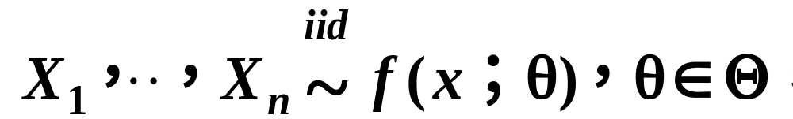

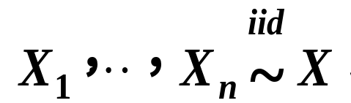
1. 两类问题
(1) 参数假设检验
总体分布已知，参数未知，
由观测值x₁，…，x_{n}检验假设
(2) 非参数假设检验
总体分布未知，由观测值x₁，…，x_{n}检验假设
本课程主要讨论参数假设检验.

Slide 4
以样本(X₁，…，X_{n})出发制定一个法则，一旦观测值(x₁，…，x_{n})确定后，我们由这个法则就可作出判断是拒绝H₀还是接受H₁，这种法则称为H₀对H₁的一个检验法则，简称检验法。
2. 检验法则与拒绝域
把S分成两个
互不相交的子集C和C*，
样本观测值的全体组成样本空间S，
即S=C∪C*，C∩C*=∅，
假设当(x₁，…，x_{n}) ∈C时，我们就拒绝H₀；
当(x₁，…，x_{n}) ∈C*时，我们就接受H₀。
子集C⊂ S就称为检验的拒绝域(或临界域 )。

Slide 5
3. 检验的两类错误
给出了H₀对H₁的某个检验法则，即给出了S的两个划分C与C*，由于样本的随机性，在进行判断时，还可能犯错误。
{拒绝H₀| H₀真}=
{(x₁，…，x_{n}) ∈C | H₀真}
——第一类错误或弃真
{接受H₀| H₀假}=
{(x₁，…，x_{n}) ∈C*| H₀假}
——第二类错误或取伪
这两个事件都是小概率事件.
常记P{拒绝H₀| H₀真}=α，
P{接受H₀| H₀假}= β，
α，β在0~1之间，通常不超过0.1。

Slide 6
4. 显著性检验
对于给定的一对H₀和H₁，总可找出许多临界域，人们自然希望找到这种临界域C，使得犯两类错误的概率α和β都很小。但在样本容量n一定时，这又是做不到的，除非容量 n无限增大。
奈曼—皮尔逊 (Neyman—Pearson)提出了一个原则:在控制犯第一类错误的概率α的条件下，尽量使犯第二类错误 β小，这是最优检验 (MPT) .

Slide 7
但是有时MPT法则很难找到，甚至不存在。在这种情况下，我们不得不降低要求，另提一些原则。应用上常采纳的原则是“只对α加以限制，而不考虑 β的大小”。按这种法则做出的检验称为“显著性检验”，此时α称为显著性水平或检验水平。

Slide 8
显著性检验的思想和步骤：
(1)根据实际问题作出假设H₀与H₁；
(2)构造统计量，在H₀真时其分布已知；
(3)给定水平α的值(一般为0.05，0.025，0.01，0.005等),求出H₀对H₁的拒绝域C；
(4)查表、计算得分位点和统计量的值；
(5)比较统计量与分位点值的大小，得出结论，
依据是小概率原理。

Slide 9
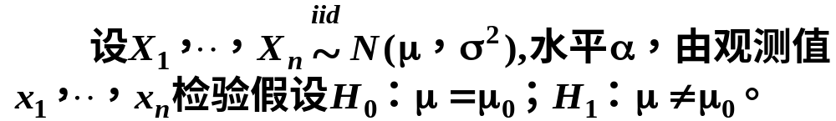

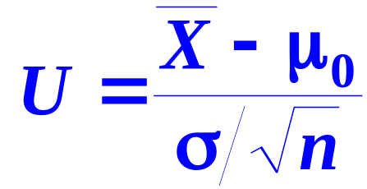

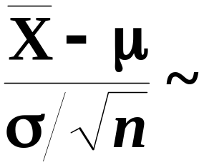




• 单正态总体的假设检验
一、单总体均值的假设检验
1. 已知的情形
构造

Slide 10
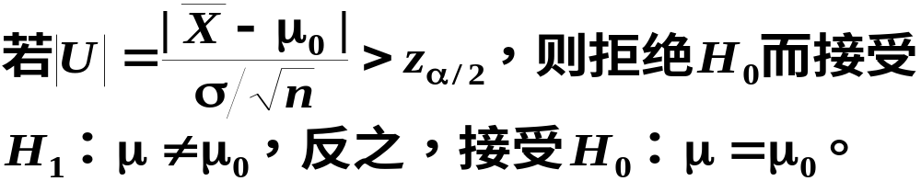
查表，计算，比较大小，即得结论：
例 某电器零件的平均电阻 2.64 Ω，标准差保持在 0.06 Ω ，改变加工工艺后，测得100个零件，其平均电阻为 2.62 Ω ，标准差不变。假设电阻近似地服从正态分布，问新工艺对此零件的电阻有无显著影响 ？（α=0.01）

Slide 11

说明
(1) H₀： = ₀；H₁： ≠ ₀称为双边HT问题；
H₀： = ₀；H₁： > ₀(或 < ₀)，则称为单边问题；这是一个不完备的HT问题。
(2) H₀： ≤ ₀；H₁： > ₀ 或H₀： ≥ ₀；H₁： < ₀ 也称为单边HT问题，这是一个完备的HT问题。
H₁： > ₀ 称为右边HT问题；H₁： < ₀称为左边HT问题。

Slide 12

可得拒绝域
U < −z_{α} = z_{1−α}
其拒绝域为
U > z_{α}

Slide 13

例

Slide 14
现以H₀：μ ≤ μ₀；H₁：μ > μ₀，σ ²已知为例，说明完备单边问题与不完备单边问题有相同的拒绝域。
完备单边问题与不完备单边问题有相同的拒绝域。

Slide 15
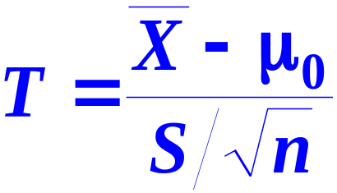

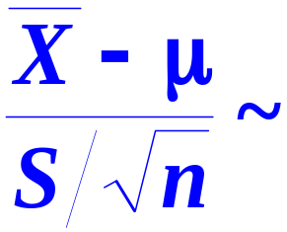

2. 未知的情形
可得拒绝域：
|T| > t_{α/2}(n−1)

Slide 16
例 某批矿砂的5个样品中的镍含量，经测定为 (%)：3.25, 3.27, 3.24, 3.26, 3.24。设测定值总体服从正态分布，问在α=0.01下能否接受假设：这批矿砂的镍含量的均值为3.25。

Slide 17

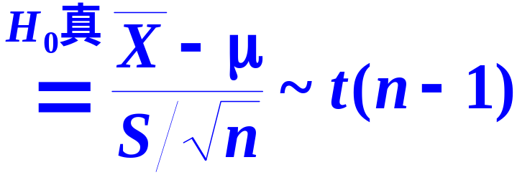

拒绝域：
T < − t_{α}(n−1) = t_{1−α}(n − 1)
拒绝域：
T > t_{α}(n−1)

Slide 18
例 已知用某种钢生产的钢筋强度 X 服从正态分布，且 E(X )=52.00(kg/mm²)。今改变炼钢的配方，利用新法炼了七炉钢，从这七炉钢生产的钢筋中每炉抽一根测得其强度分别为：52.45, 48.51, 56.02, 51.53, 49.02, 53.38, 54.04。问用新方法炼钢生产的钢筋其强度的均值是否有明显提高(α=0.05)。

Slide 19
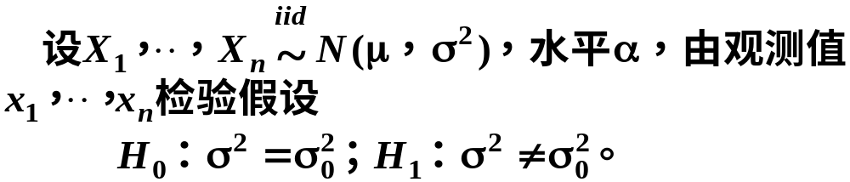

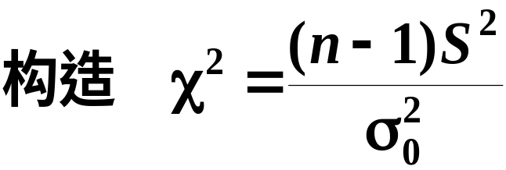

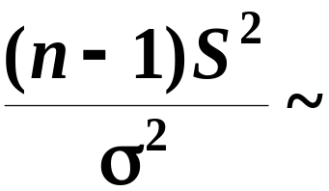
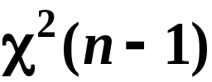
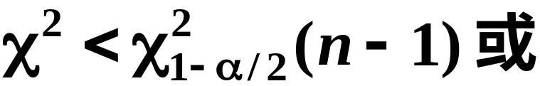
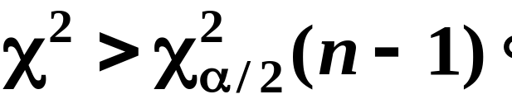
二、单总体方差的假设检验
1. 未知的情形
拒绝域：

Slide 20
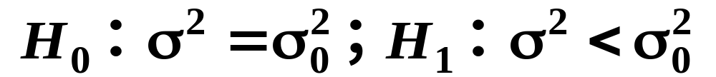
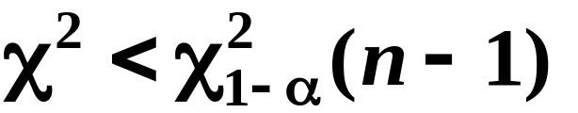
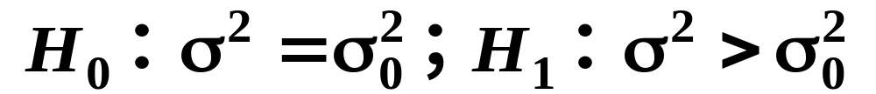
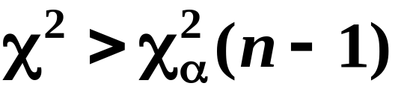
拒绝域：
拒绝域：

Slide 21
例 某厂生产一批某种型号的汽车蓄电池，由以往经验知其寿命X近似地服从正态分布，它的均方差为0.80(年)。现从该厂生产的该型号蓄电池中任意抽取13个，算得样本均方差为0.92(年)，取显著性水平α=0.10，问该厂生产的这批蓄电池寿命的方差是否有明显改变？

Slide 22
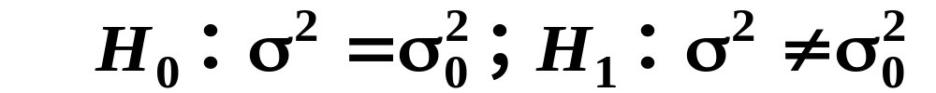
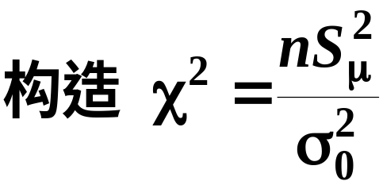
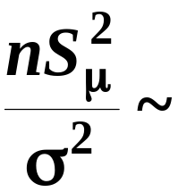
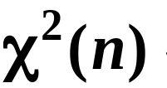
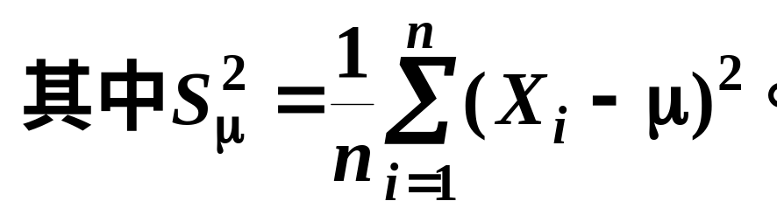

2. 已知的情形
（留做练习）

Slide 23


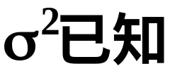
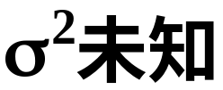




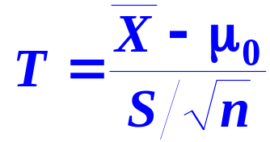



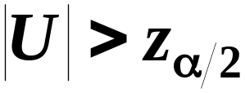
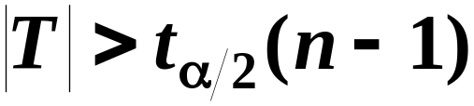


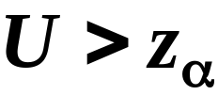
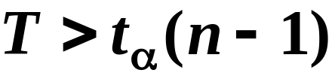

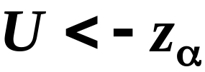
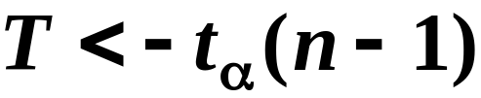
综上有单个正态总体的检验表：

Slide 24



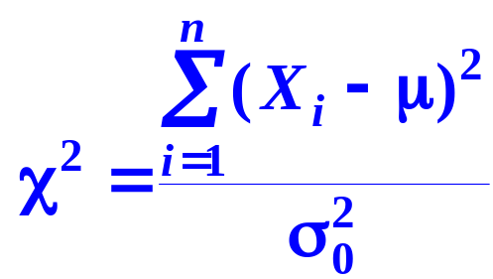
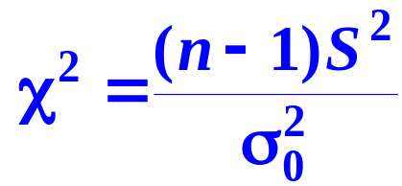


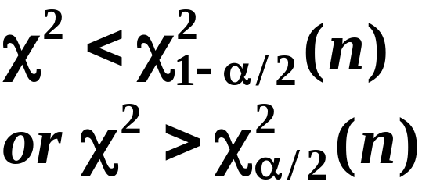
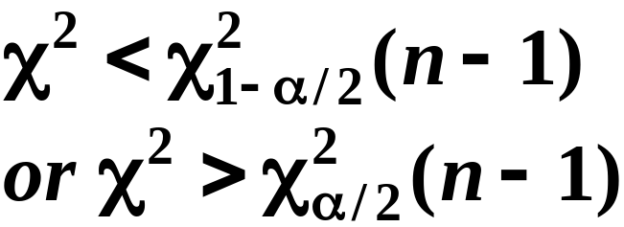
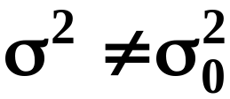
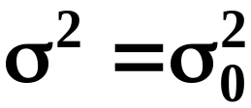
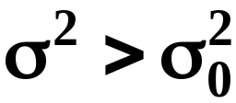
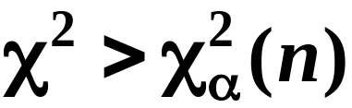
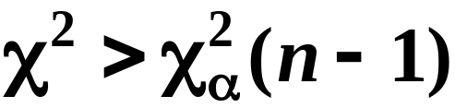
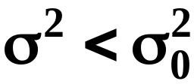
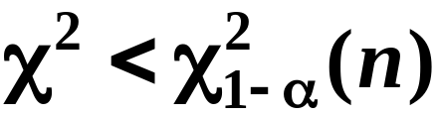
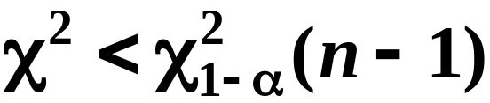

Slide 25
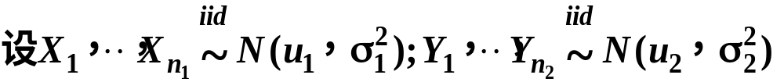
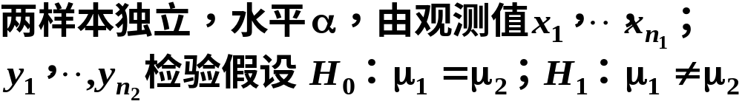
• 双正态总体均值差与方差比的假设检验
一、均值差的假设检验

Slide 26


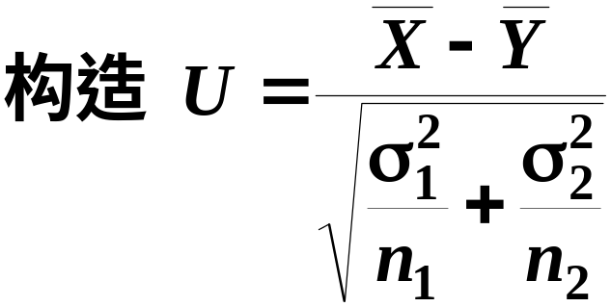
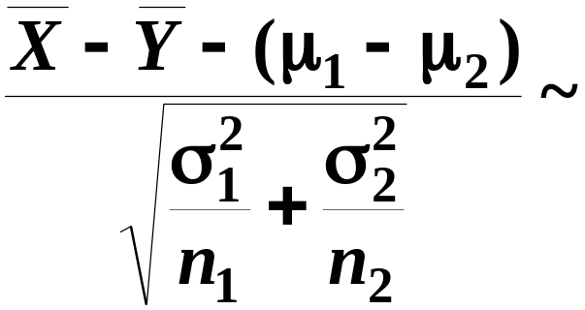




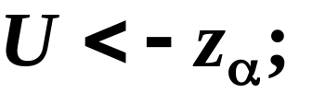


1. 、 已知的情形
对应单边问题的拒绝域分别为

Slide 27









2. 未知的情形
对应单边问题的拒绝域分别为

Slide 28

3. 、 未知的情形
此时没有已知精确分布的统计量来作检验，只有在大样本(n₁，n₂≥30)的情况下，可认为
从而得到第一种情形。

Slide 29
例 在漂白工艺中要考察温度对针织品断裂强力的影响。在70⁰C与80⁰C下分别作了七次和九次测试，测得断裂强力的数据如下(单位:kg)：
70⁰C : 20.5, 18.8, 20.9, 21.5, 19.5, 21.6, 21.8；
80⁰C : 17.7, 19.2, 20.3, 20.0, 18.6, 19.0, 19.1,
20.0, 18.1；
根据以往经验知两种温度下的断裂强力都近似服从正态分布，其方差相等且相互独立，试问两种温度下的平均断裂强力有无显著差别（α=0.05）？

Slide 30

二、方差比的假设检验
两样本独立，水平 α，由观测值

Slide 31




1. ₁、 ₂未知的情形
即得拒绝域
F < F_{1−α/2}(n₁−1, n₂−1) 或 F > F_{α/2}(n₁−1, n₂−1)
而对应的单边问题的拒绝域分别是
左边： F < F_{1−α}(n₁−1, n₂−1)；
右边： F > F_{α}(n₁−1, n₂−1)。

Slide 32



2. ₁、 ₂ 已知的情形
即可得到检验的拒绝域。
（自己完成）

Slide 33
例 机器包装食盐，假设每袋盐的净重服从正态分布，规定每袋标准重量为1kg，标准差为 0.02 kg。某天开工后，为检验其机器工作是否正常，从装好的食盐中随机抽取9袋，测其净重(单位：kg)为：0.994，1.014，1.02，0.95，1.03，0.968，0.976，1.048，0.982，问这天包装机工作是否正常（α=0.05）？

Slide 34













Slide 35


















